Slide 1

^{PREZENTACJA DLA KLASY 6 SP}
^{DO LEKCJI 8}
^{BYĆ CHRZEŚCIJANINEM}
^{TO NALEŻEĆ DO CHRYSTUSA}

Slide 2
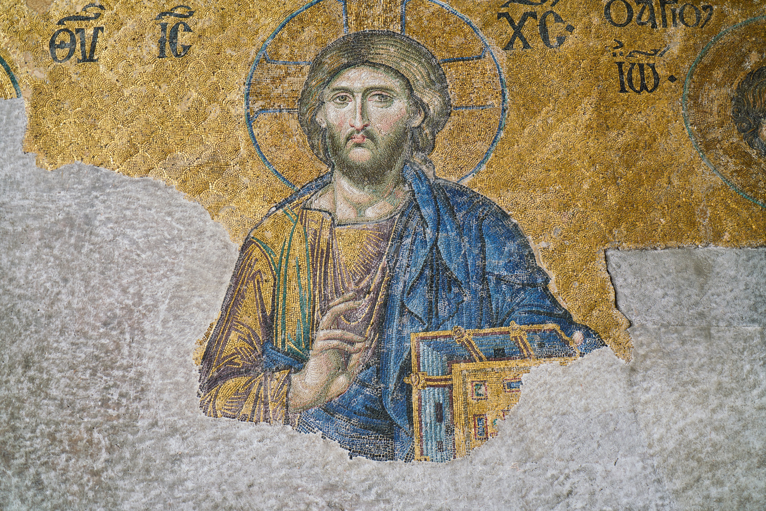

^{BYĆ CHRZEŚCIJANINEM}
^{TO NALEŻEĆ DO CHRYSTUSA}

Slide 3
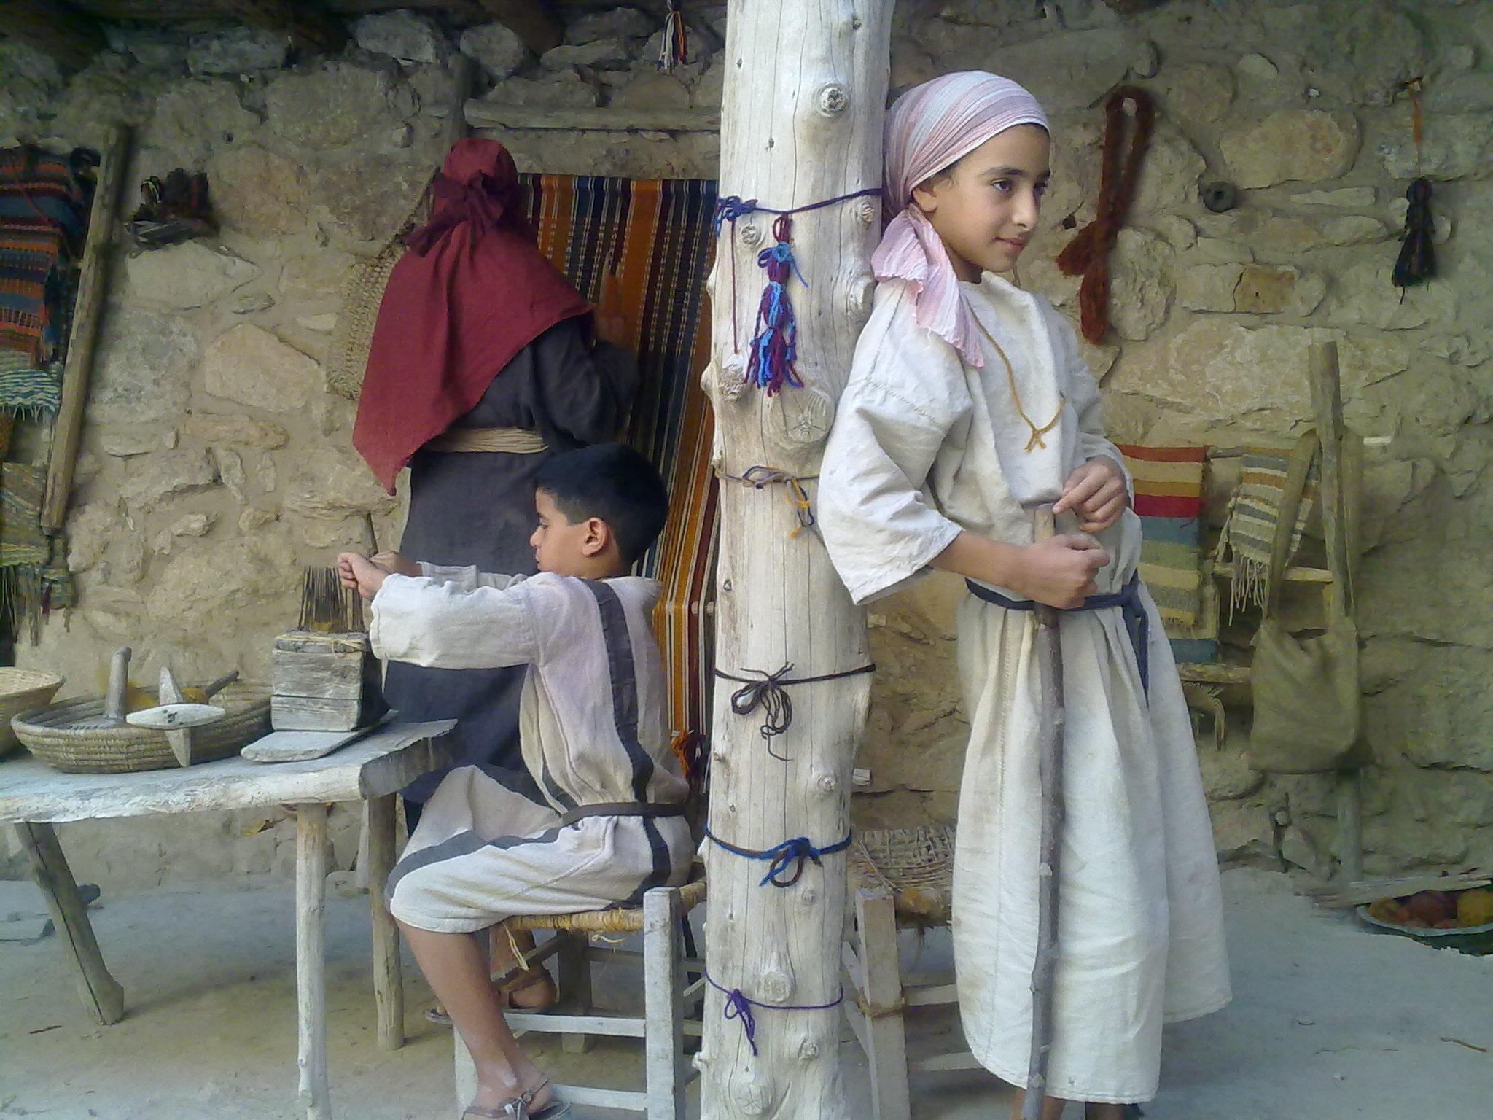
Wyznawców Chrystusa nazwano chrześcijanami w Antiochii Syryjskiej
w połowie I wieku.
Słowo chrześcijanin (od greckiego christianos) oznacza „należący do Chrystusa”.
1

Slide 4
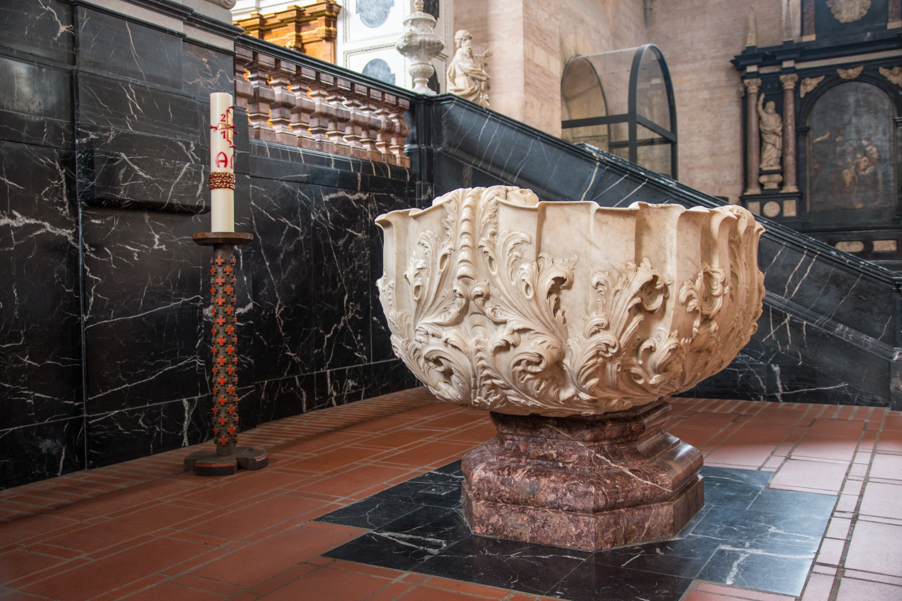
Każdy, kto przez chrzest został „zanurzony
w Chrystusie” (por. Rz 6,3), ma udział w Jego potrójnej misji: kapłańskiej, królewskiej i prorockiej.
2

Slide 5
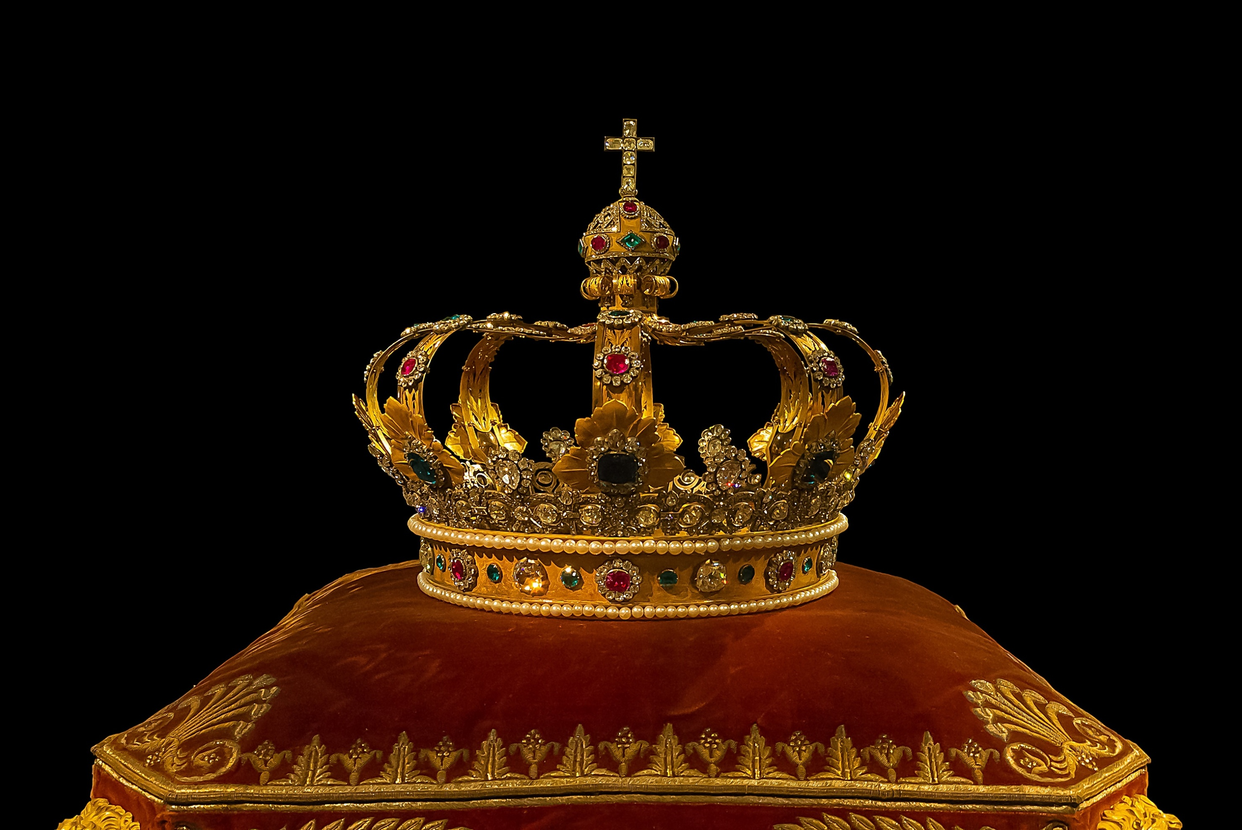
Uczestniczymy w misji królewskiej, kiedy pokonujemy w sobie panowanie grzechu
i rozszerzamy królestwo Boże.
3

Slide 6
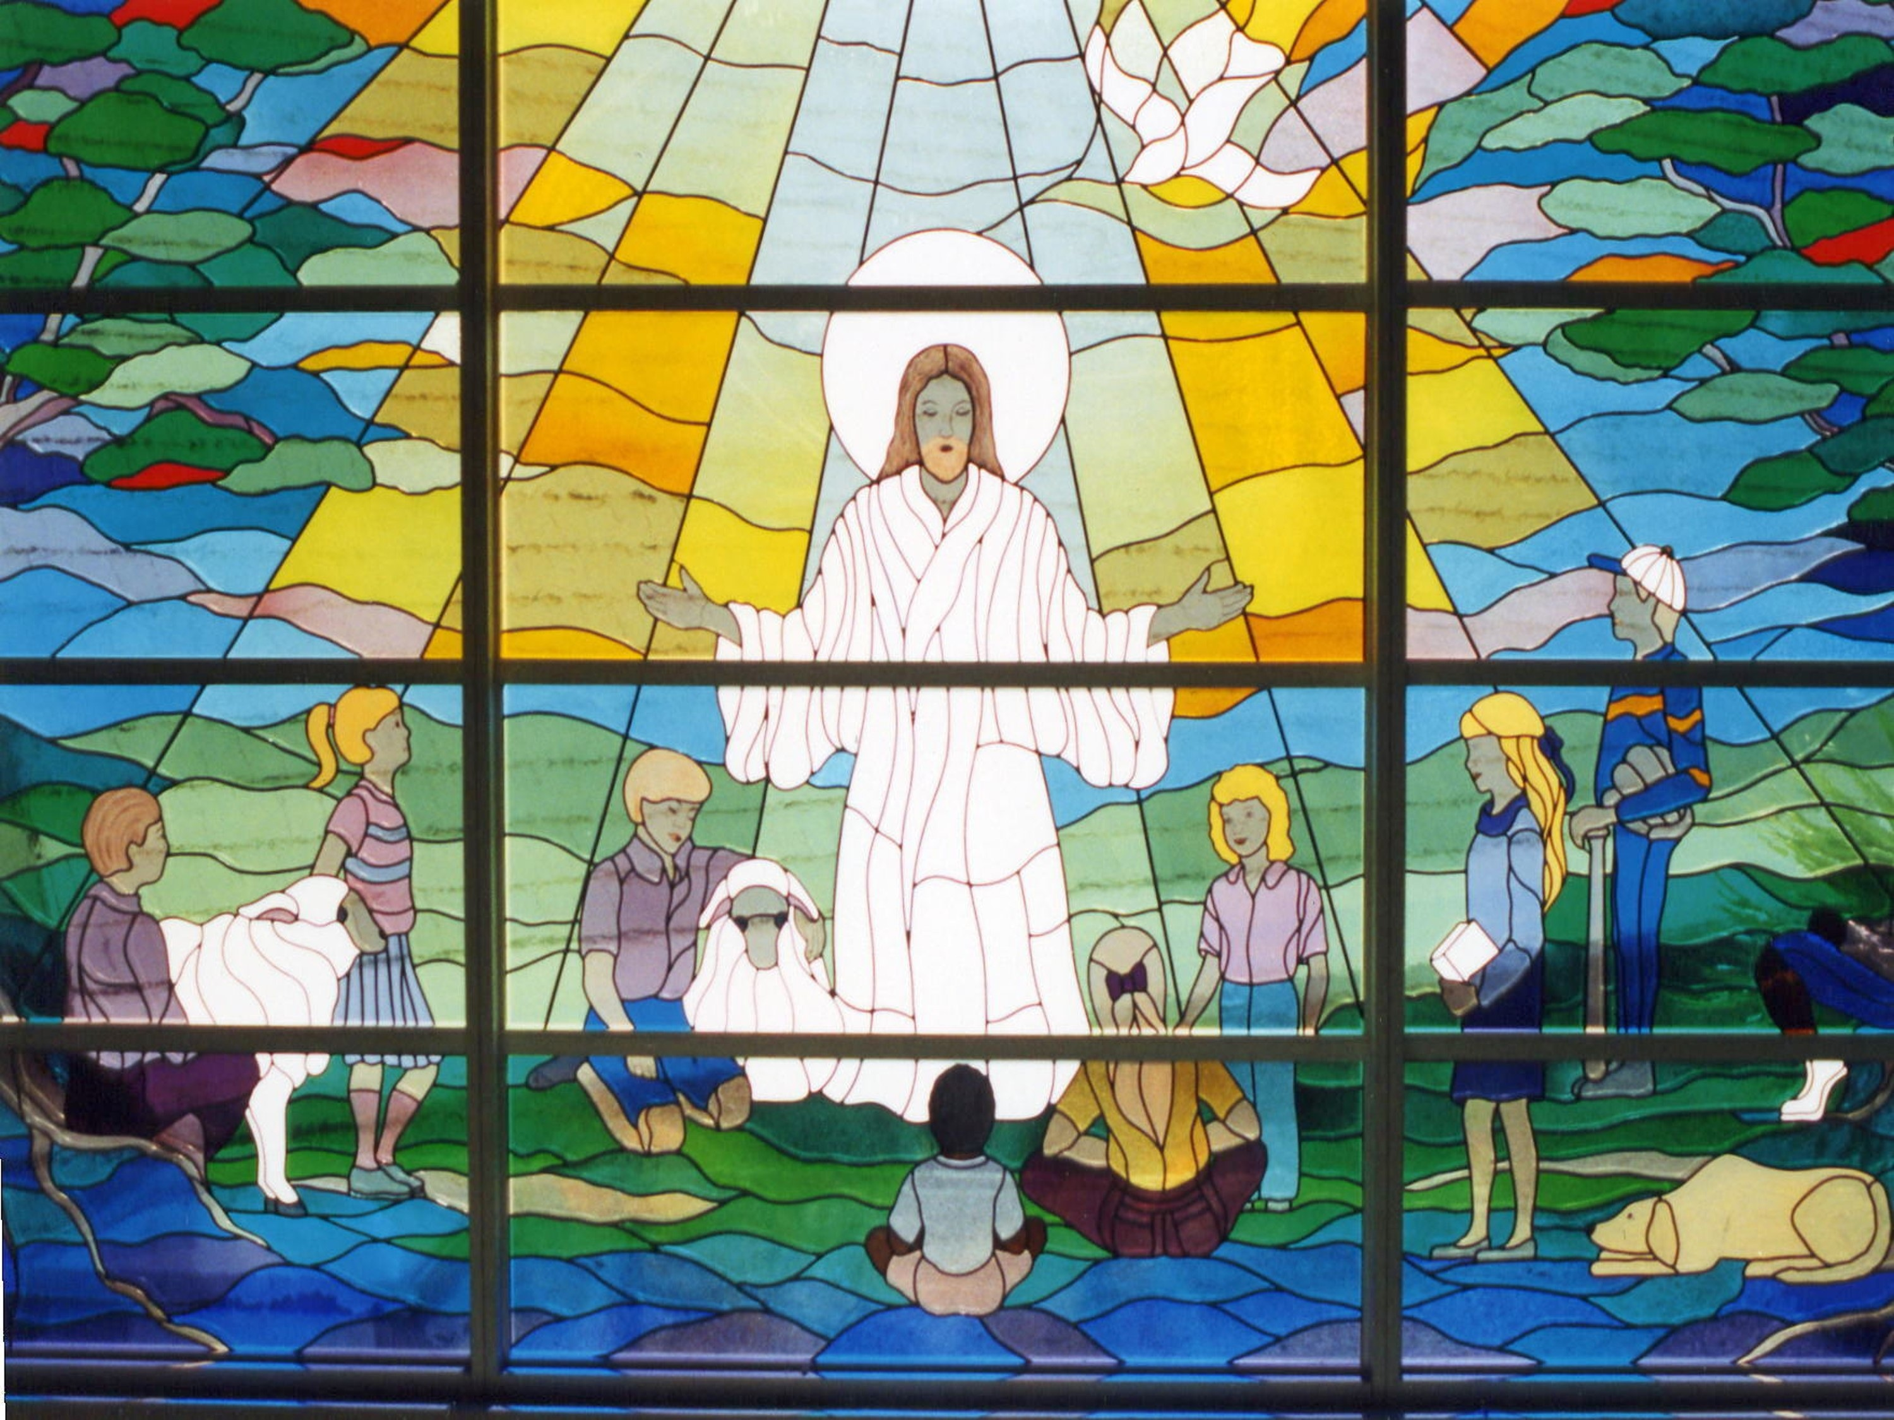
Kapłańskiej – kiedy ofiarujemy Bogu samych siebie
i jednoczymy się
z Nim i bliźnimi.
4

Slide 7
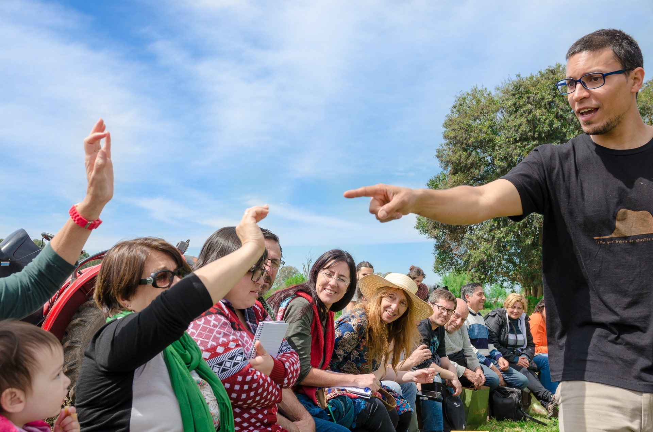
Prorockiej - kiedy mówimy
o Bogu innym ludziom
i głosimy Jego Ewangelię.
5

Slide 8
^{BIBLIOGRAFIA}
Wierzę w Kościół. Podręcznik dla klasy szóstej szkoły podstawowej, red. ks. prof. J. Szpet, D. Jackowiak. Wydawnictwo Święty Wojciech, Poznań 2013, s. 28-31.
Wierzę w Kościół. Poradnik metodyczny. Szósta klasa szkoły podstawowej,
red. ks. prof. J. Szpet, D. Jackowiak. Wydawnictwo Święty Wojciech, Poznań 2013,
^{s. 48-53.}
^{FOTOGRAFIE}
^{pixabay.com}
6

